Slide 1

⚔
WarriorFit
Digitalisering van militaire fysieke fitheidstesten
Benoit Goethals | 2025 / 2026
1.012
25.800
231
19
80
commits
lijnen Python
story points
sprints
user stories

Slide 2


Slide 3
Probleemstelling
Manuele, papieren registratie van militaire fitheidstesten
Huidige situatie
Impact
▶ Papieren fiches — geen centraal overzicht
▶ 5 testtypes met elk eigen scoringsregels
▶ Manuele HR-synchronisatie (foutgevoelig)
▶ Geen historisch inzicht per militair
▶ Geen AVG-compliance (gezondheidsdata Art. 9)
▶ Geen RBAC — iedereen ziet alles
▶ Geen audit trail
▶ Vertraging in HR-rapportage
▶ Dataverlies door papieren archief
▶ Geen audit trail — compliancerisico
▶ PTI's verliezen uren aan manueel werk
▶ Commandanten missen realtimezicht
→ WarriorFit digitaliseert het volledige proces

Slide 4
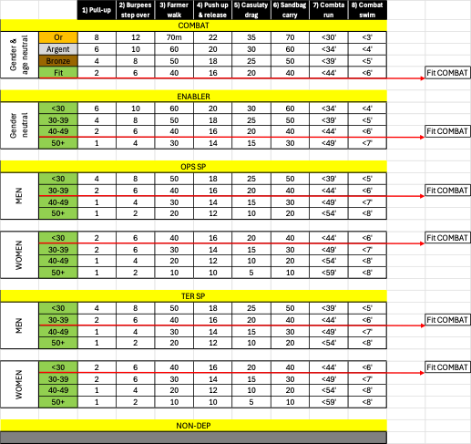
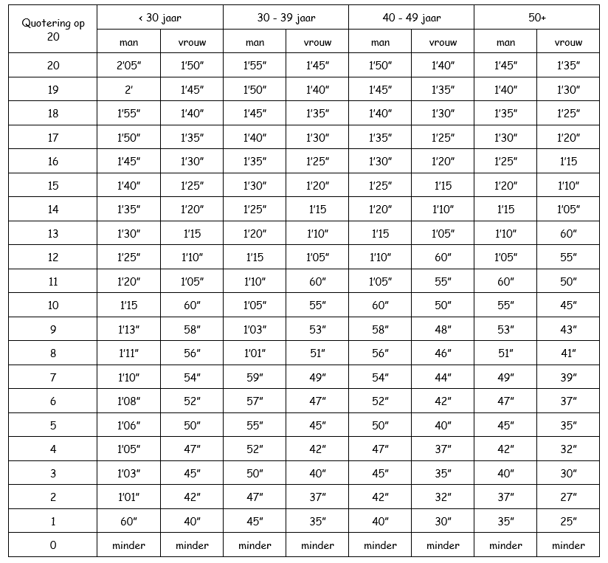
5 Testtypes — volledig gedigitaliseerd
ORM-polymorfisme · FitnessTest-basisklasse + subtypes
PHEF
Functioneel
Gevecht
Mars
Cross
MFTT
2400 m looptijd
Zijbrug (L+R)
Leeftijds-/gendercorrectie
STATUTAIR, 5 x fail is exit Defensie.
ENTRY VOORWAARDEN voor promotie,functie
Functionele fitheid
Komplexe oefeningen
Paraat (paratrooper)
Harde drempelwaarden
NO GO, no missions, no premie,no jump
Timed march + uitrusting
Afstand + gewicht
Eenheidsprestatie
Tijdmetingen per loper
Chronos XML-import
8 statistiekatabladen
Military Functional Fitness Training
NIEUWE TESTEN 2026
Zijbrugscoringtabel (PHEF) — leeftijds- en gendercorrectie:

Slide 5
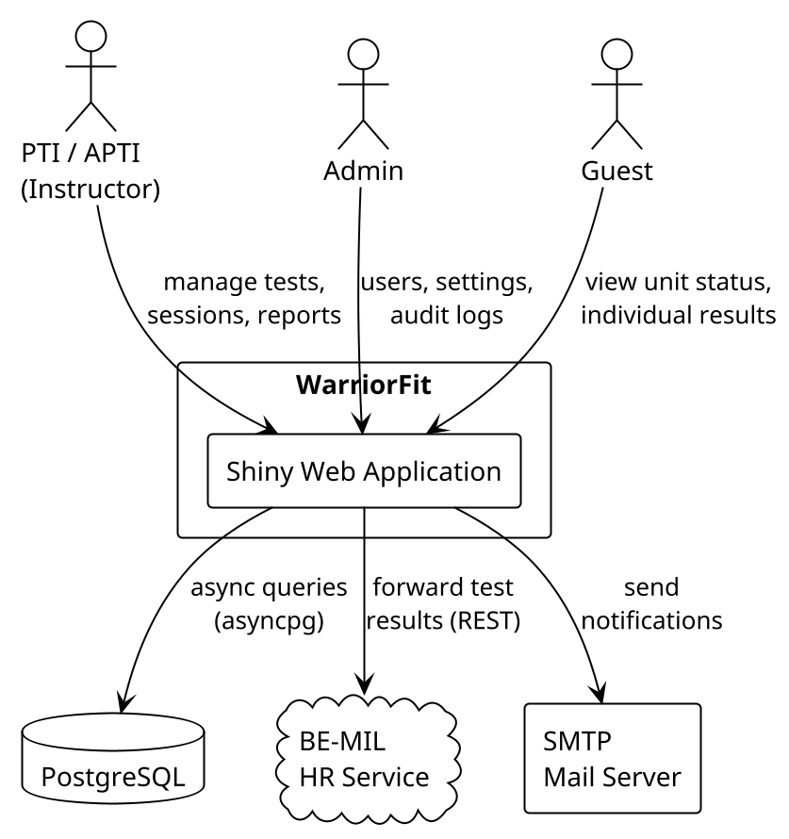
Oplossing — WarriorFit Ecosysteem
Intranetwebplatform · geen publieke blootstelling
24
6
5
40+
100 %
pagina's
rollen
testtypes
DI-singletons
async I/O
Shiny for Python
Reactieve web-UI · 24 pagina's · RBAC-beschermd
PostgreSQL + asyncpg
Async ORM (SQLAlchemy 2.0) · Alembic-migraties
Broker (MOM)
Transactionele outbox · exp. backoff · dead-letter
HR Simulator + Mailpit
Dev/test omgeving · HR-mock · e-mailpreview
Gemeenscappelijk voor alle types:
▶ ORM-polymorfisme (FitnessTest-base)
▶ Async repository (SQLAlchemy 2.0)
▶ Audit trail bij elke opslag
▶ Automatische HR-forwarding via broker alleen PHEF
FastAPI
MOM REST-endpoint · X-API-Key · CORS-vergrendeling

Slide 6
Technologiestapel
Python 3.13+ · moderne async stack · volledig open source
Frontend / UI
Backend / Data
Shiny for Python — reactieve server-side UI
Plotly — interactieve grafieken
Rajdhani + JetBrains Mono
CSS-thema: olive / khaki / amber
PostgreSQL + asyncpg
SQLAlchemy 2.0 Async ORM
Alembic — DB-migratiebeheer
dependency-injector (DI-container)
Beveiliging
Infra / Dev
Argon2id — wachtwoordhashing
RBAC per PageSpec (6 rollen)
TLS verify-full (productie)
X-API-Key + CORS-vergrendeling
Docker + GitHub Actions CI/CD
FastAPI — MOM REST endpoint
Mailpit — e-mailpreview (dev)
uv · ruff · mypy · black · pre-commit

Slide 7
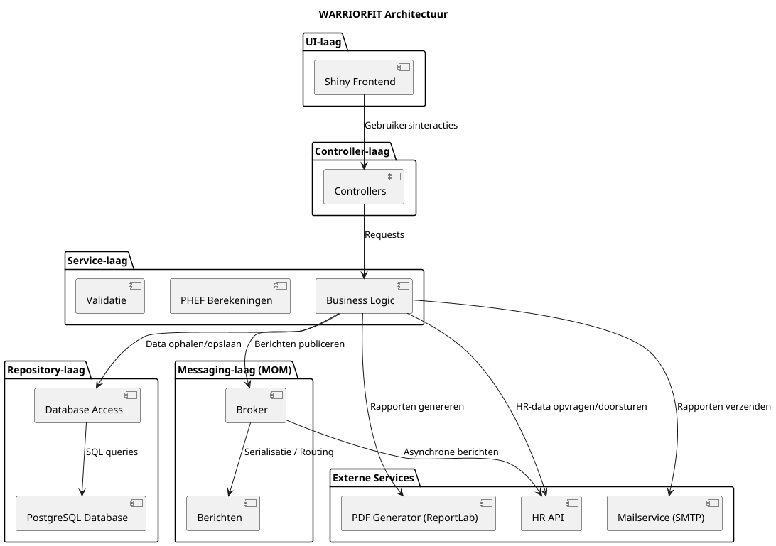
Architectuur — WarriorFit Lagen
UI-laag → Controller-laag → Service-laag → Repository-laag → PostgreSQL

Slide 8
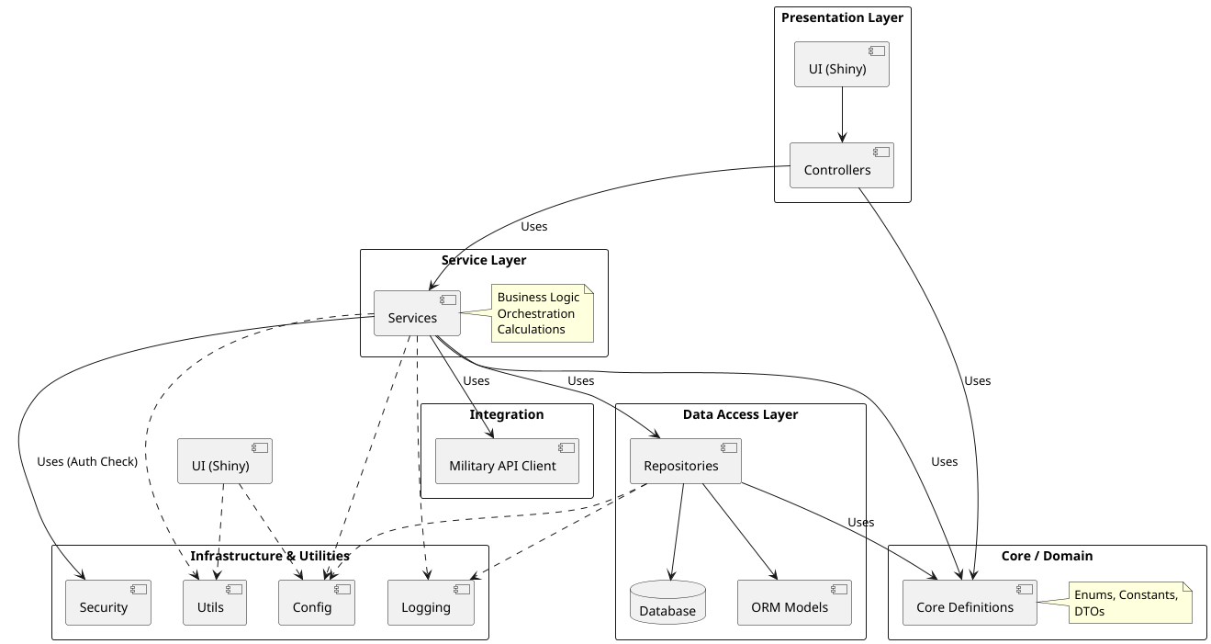
Architectuur — Gedetailleerde lagenstructuur
Presentation · Service · Integration · Data Access · Core · Infrastructure
DI Container — 40+ singletons
providers.Singleton(…) — gedeeld over proceslevensduur
Repositories (8): UserRepository, FitnessTestRepository …
Services (12+): ServiceTest, GdprService, RetentionService …
Controllers (5): PhefController, CrossController …
External: BEMILService, MailService, NotifyMail
Broker: Transactionele outbox singleton
Wiring: containers.WiringConfiguration(modules=[…])
→ 25 UI-modules gepatch bij opstart
→ @inject + Provide[Container.xxx] op page __init__

Slide 9
AVG / GDPR Compliance
DPIA Art. 35 · gezondheidsdata Art. 9 · zelfservice privacypagina
Rechtsgrond & scope
Geïmplementeerde rechten
▶ Art. 6(1)(c) — wettelijke verplichting (militaire opleiding)
▶ Art. 6(1)(e) — taak van algemeen belang
▶ Art. 9(2)(b) — gezondheidsdata in arbeidscontext
▶ DPIA uitgevoerd (Art. 35) — versie 1.1, 30 apr 2026
▶ Verwerkingsverantwoordelijke: Belgische Defensie
▶ Uitsluitend intranet — geen publieke blootstelling
▶ Art. 15 — Inzage: volledig exporteerbaar
▶ Art. 17 — Verwijdering: GdprService + FK CASCADE
▶ Art. 20 — Portabiliteit: JSON-export
▶ Art. 7 — Toestemming: user_consents tabel
▶ RetentionService: automatische verwijdering
▶ Audit trail: alle CRUD-acties (Art. 32)

Slide 10
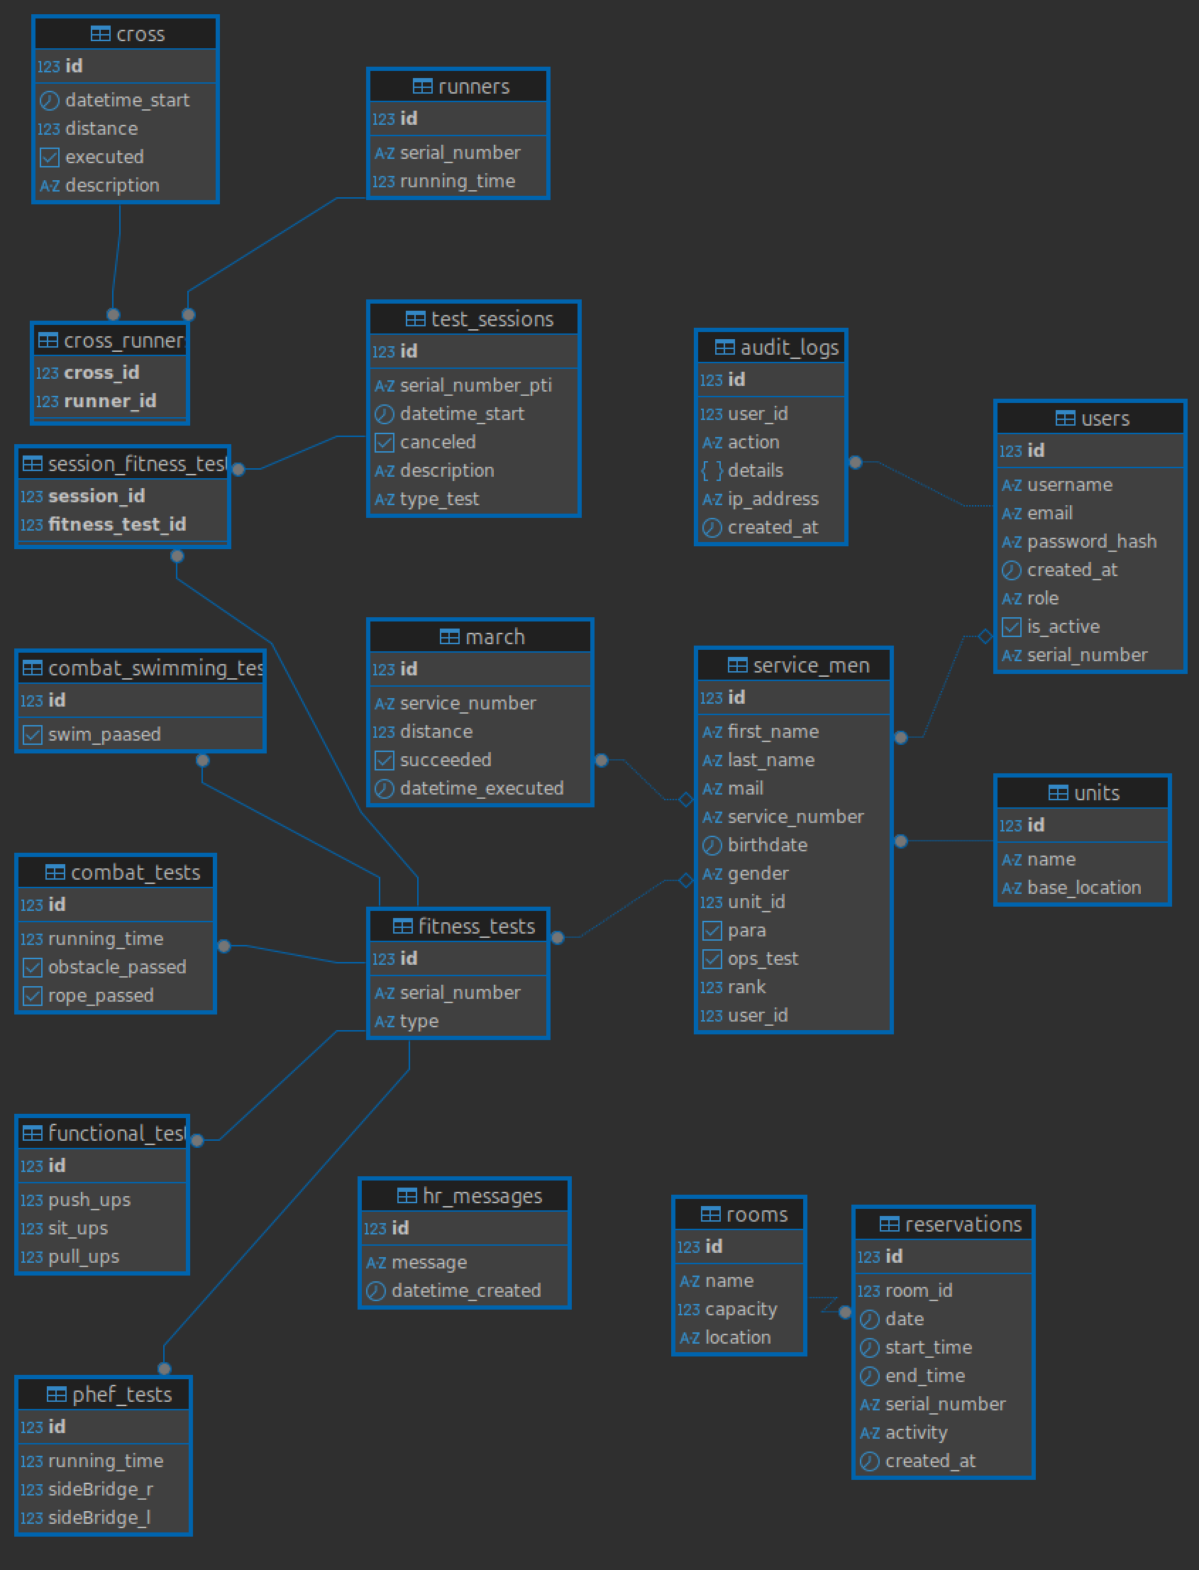
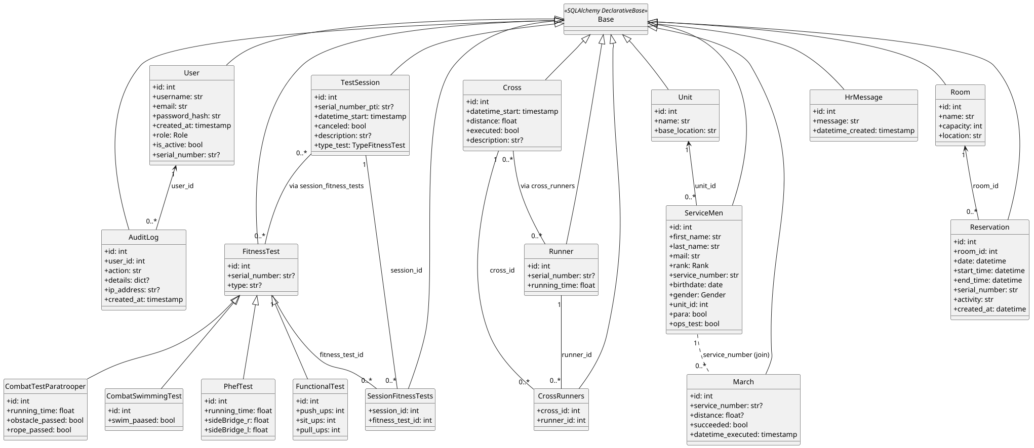
Data Model & ERD
PostgreSQL · SQLAlchemy ORM · polymorf FitnessTest
ERD (databasetabellen)
ORM-klassendiagram

Slide 11
Rollen & Toegangscontrole (RBAC)
6 rollen · PageSpec(allowed_roles=[…]) per module
Rol | Omschrijving | Toegang
ADMIN | Systeembeheerder | Volledige toegang + gebruikersbeheer
PTI | Fitheidsinstructeur | Testresultaten invoeren & bekijken
APTI | Adjunct PTI | Beperkt invoer, volledige lezing
PLANNER | Planningsofficial | Sessies & fitnessruimte plannen
GUEST | Gast / bezoeker | Alleen eigen profiel (read-only)
USER | Militair (serviceman) | Eigen fiche + privacypagina
Implementatie
▶ PageSpec(allowed_roles=[…]) per pagina
▶ Sessiecontrole bij elke navigatie
▶ 10-min inactiviteitstime-out
▶ Argon2id wachtwoordhashing
▶ Rate-limiting op login
▶ Audit trail — alle CRUD-acties gelogd
▶ UserStore scoped per Shiny-sessie (PR #217)
▶ IDOR-fix: _assert_can_modify_tests()

Slide 12
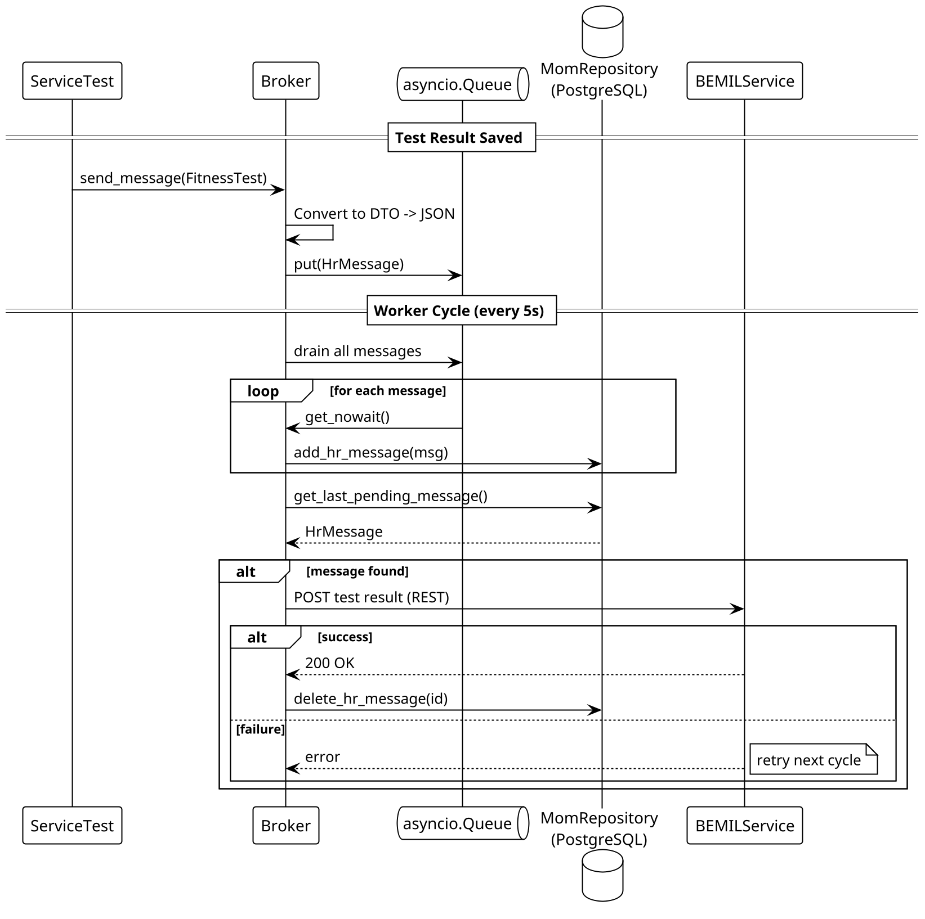
Dataflow — PHEF-invoer & Broker (MOM)
Transactionele outbox · exp. backoff 5 s→10 min · dead-letter
Synchroon pad (PTI wacht)
Browser: PTI klikt 'Add'
→ PhefPage (Shiny reactive)
→ PhefController.add_phef()
→ ServiceTest.add_phef_test()
→ FitnessTestRepository.add()
→ PostgreSQL — INSERT
← OK · grid refresh
Asynchroon pad (broker — PTI wacht NIET)
Service → Broker.send_message(test)
→ asyncio.Queue (in-memory)
→ _process_cycle() elke 5 s
→ hr_messages (duurzame opslag)
→ POST naar HR-systeem (BEMIL)

Slide 13
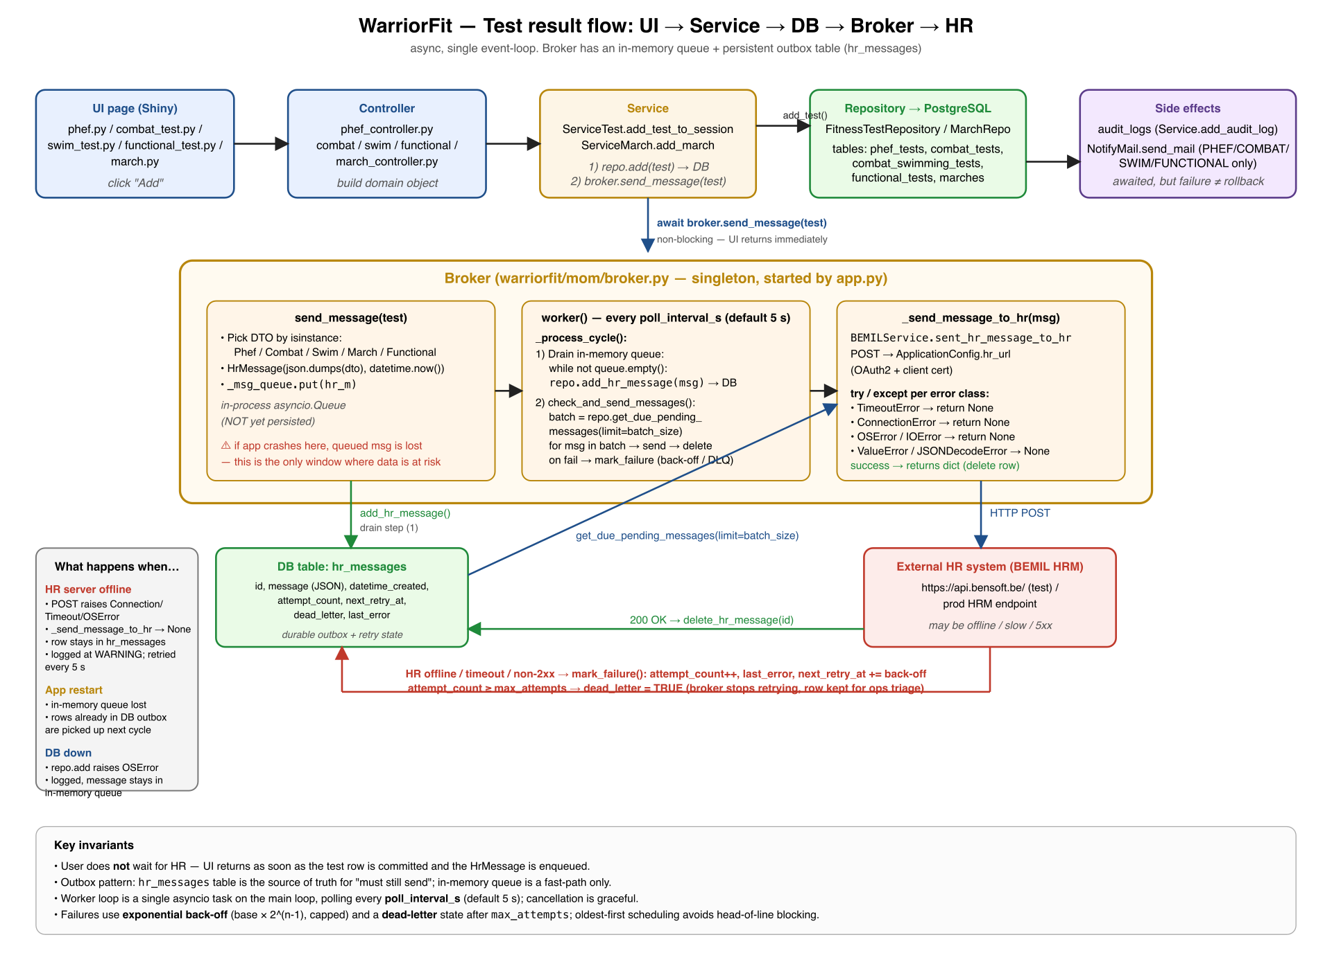
Volledige Testflow — UI → Service → DB → Broker → HR
End-to-end PHEF-flow incl. foutpaden, retry en dead-letter
Bron: documentation/diagrams/test_flow_ui_db_broker.png

Slide 14
Agile Methodologie — Scrum metrics
Sep 2025 – mei 2026 · 1 developer · 2-weekse sprints
20
80
231
12,2
1.012
720 h
epics
stories
SP
gem. velocity
commits
geschatte inspanning
Sprint | Periode | SP | Cumul. | Focus
S1 | sep 01–14 | 10 | 10 | Opzet, auth, login (E1, E19)
S2 | sep 15–28 | 13 | 23 | Gebruikersbeheer, BEMIL (E1, E9)
S5 | okt 27–nov 09 | 18 | 74 | 4 epics — hoogste commit-dichtheid (160)
S7 | nov 24–dec 07 | 16 | 110 | Cross sessies & statistieken (E8)
S12 | feb 02–15 | 12 | 162 | DI-container refactor
S17 | apr 13–26 | 25 | 221 | GDPR + cross-stats redesign (E20)
S19 | mei 11–24 | 10 | 231 | Beveiliging, DPIA, finale (E19)
Top 5 epics
E8 Cross & Statistieken
28 SP
E20 GDPR / Privacy
25 SP
E1 Gebruikersbeheer
18 SP
E3 PHEF-invoer
18 SP
E2 Sessieplanning
15 SP

Slide 15
Kwaliteit & Testing
pytest-asyncio · mypy strict · ruff · pre-commit · GitHub Actions
Testpatronen
Tooling & CI/CD
pytest + pytest-asyncio (async tests)
AsyncMock / MagicMock via unittest.mock
Constructor-injectie: mocking zonder patching
container.override(mock) + reset_override()
Singleton._instances wissen in fixtures
Voorbeeld:
PhefController(service=mock, mil=mock)
mypy — strict typechecking
ruff — linting (E/F/W/I, regellengte 100)
black — codeformattering
pre-commit — auto-update version.yaml
GitHub Actions — CI: lint + mypy + tests
Docker — productie-image (geen secrets)
Alembic — versiebeheerde DB-migraties

Slide 16
Beveiliging — OWASP Top 10 evaluatie
Defense-in-depth · intranet-deployment · Argon2id
OWASP risico | Maatregel in WarriorFit | Status
A01 — Broken Access Control | RBAC per PageSpec · IDOR-fix · sessie-scoped UserStore | ✓
A02 — Cryptographic Failures | Argon2id · PostgreSQL TLS verify-full (productie) | ✓
A03 — Injection | SQLAlchemy geparametriseerde queries — geen raw SQL | ✓
A05 — Misconfiguration | CORS-vergrendeling · X-API-Key op MOM · strict CSP | ✓
A07 — Auth Failures | Rate-limiting login · 10-min timeout · audit trail | ✓
A09 — Logging & Monitoring | Volledige CRUD-audit log · broker-health card | ✓
A10 — SSRF | HR-URL allowlist (config) — HTTPS validatie open punt | ⚠

Slide 17
⚔
Bedankt!
Vragen?
Benoit Goethals · benoit.goethals@gmail.com
github.com/BenoitGoethals/WarriorFit
20
80
231 SP
1.012
25.800
8,5 mnd
epics
stories
geleverd
commits
lijnen Python
solo

